Slide 1
МУНИЦИПАЛЬНОЕ АВТОНОМНОЕ ОБЩЕОБРАЗОВАТЕЛЬНОЕ УЧРЕЖДЕНИЕ МУНИЦИПАЛЬНОГО ОБРАЗОВАНИЯ ГОРОД КРАСНОДАР ГИМНАЗИЯ № 54 ИМЕНИ ВАСИЛИЯ КОЦАРЕНКО
Проект на тему
«Разработка 3D модели дирижабля»
Выполнен ученицей
9 «А» класса МАОУ Гимназии № 54
города Краснодар
Климановой Ярославой Игоревной
Научный руководитель:
учитель физики
МАОУ Гимназии № 54
Абдурагимов Анар Исабалаевич
Краснодар,
2024

Slide 2
Введение:
Цель
Задачи
Актуальность исследования
Основная часть
Вывод

Slide 3
Цель:
Изучить программу, и применить на практике основные приёмы создания 3D модели дирижабля в программе Tinkercad, для дальнейшего создания более качественной модели.

Slide 4
Задачи:
Изучить интерфейс программы.
Создать модель.
Выяснить можно ли нанести на объект текстуру.

Slide 5
Актуальность исследования:
Важную роль 3D моделирования играет при проведении презентации и демонстрации какого-либо продукта или услуги.
Благодаря появлению и популяризации 3D печати трехмерное моделирование перешло на новый уровень и стало востребовано как никогда.

Slide 6
Дирижабль
Можно задать вопрос «есть ли будущее у дирижаблей?»
Да, у дирижаблей есть будущее, но оно остаётся туманным, пока к аэростатам относятся в лучшем случае как к забавным машинам из прошлого.
У дирижаблей много плюсов, но пока их все перевешивают минусы. К недостаткам относятся:
сложность и высокая стоимость постройки;
низкая скорость;
большие размеры, требующие постройки огромных ангаров на земле;
зависимость от погодных условий;
испарение газа.
Некоторые недостатки можно игнорировать — например, строить небольшие дирижабли и использовать их для перемещения людей и груза на небольшие расстояния.

Slide 7
Основная часть:
Для разработки 3D модели дирижабля. Я изучила программу Tinkercad. И создала в ней 3D модель дирижабля.
Приходилось брать разные объекты, чтоб получился дирижабль

Slide 8
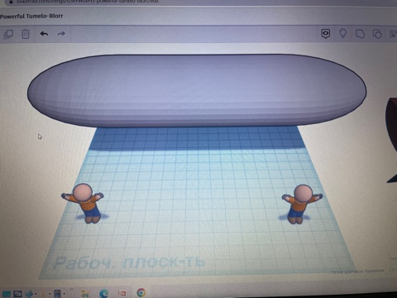
Построение дирижабля:
Для основной части дирижабля я взяла деталь «капсула» которою удлинила и расширила

Slide 9
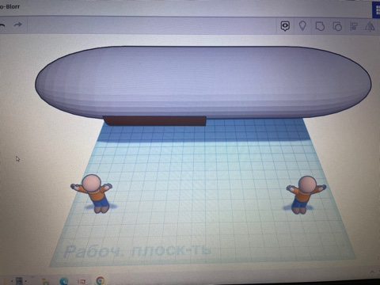
Для пассажирского салона подошла деталь «круглая кровля» которую я перекрасила, удлинила, перевернула

Slide 10
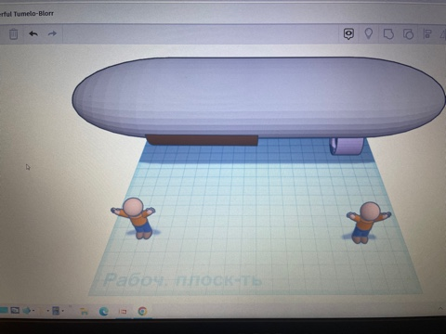
Для мотора подошла деталь «вращающееся колёсико» эту деталь я перевернула, расширила и перекрасила

Slide 11
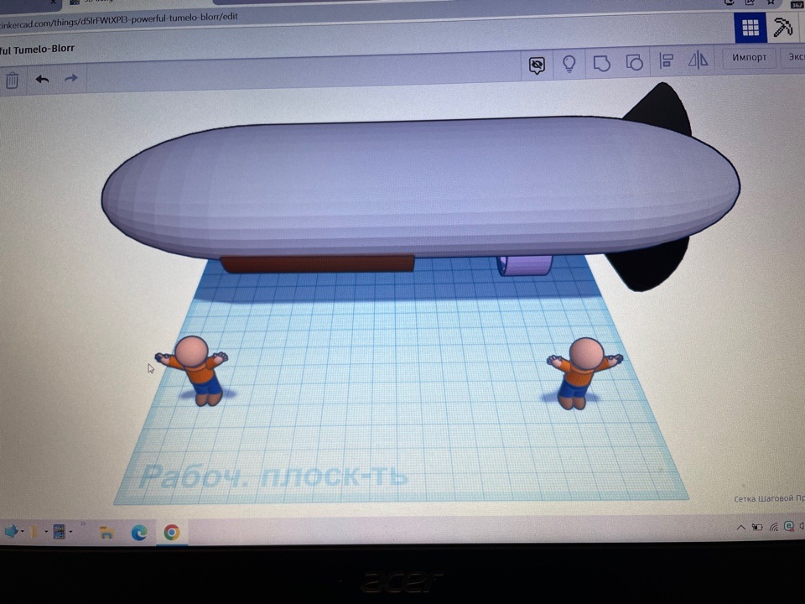
Для крыльев я взяла деталь «конус» которую пришлось расширить, перекрасить и перевернуть

Slide 12
Вывод к задачам:
Я изучила интерфейс программы. И теперь могу строить разные здания, автомобили и тд.
Для создания модели приходилось брать разные детали и из них получился дирижабль.
Входе проекта выяснилось, что объект можно расширить, перекрасить, удлинить, но нельзя нанести текстуру.

Slide 13
СПАСИБО ЗА ВНИМАНИЕ!

